Slide 1
Женщины – гордость России

Slide 2
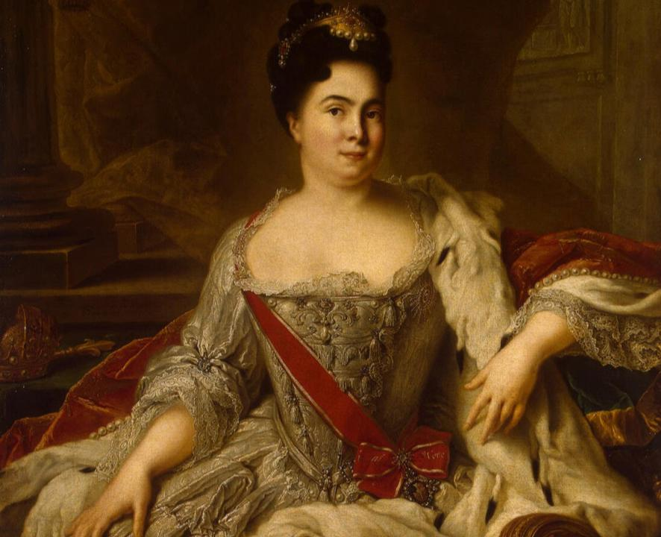
Императрица Екатерина I

Slide 3
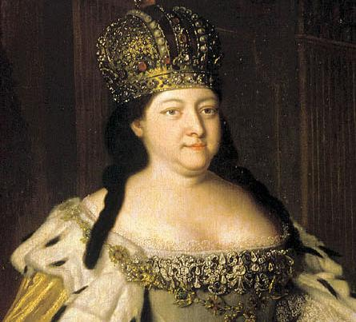
Императрица Анна Иоановна

Slide 4
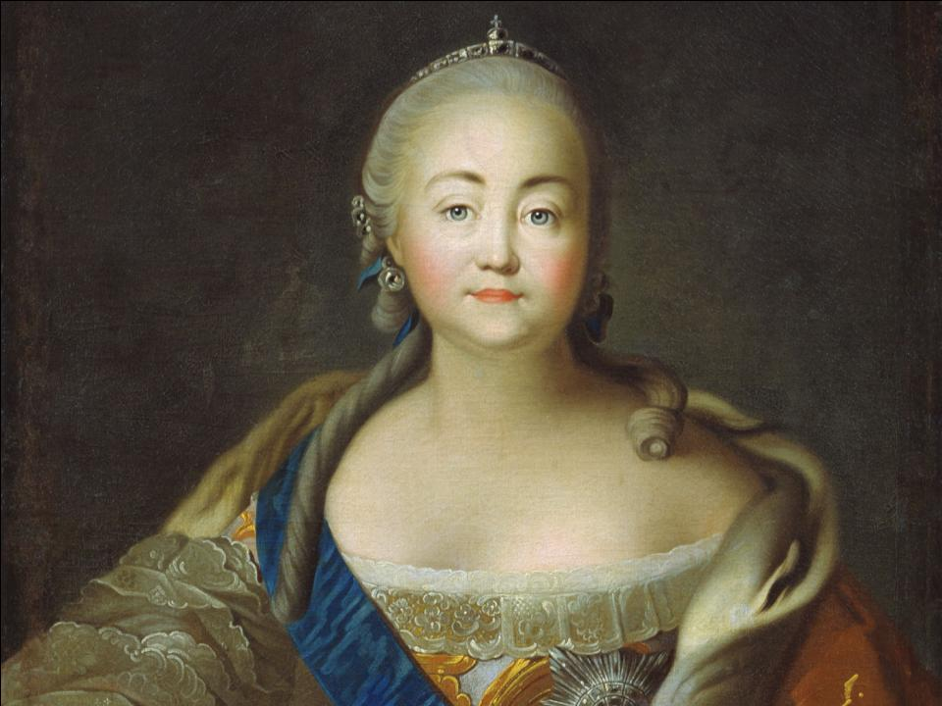
Императрица Елизавета Петровна

Slide 5
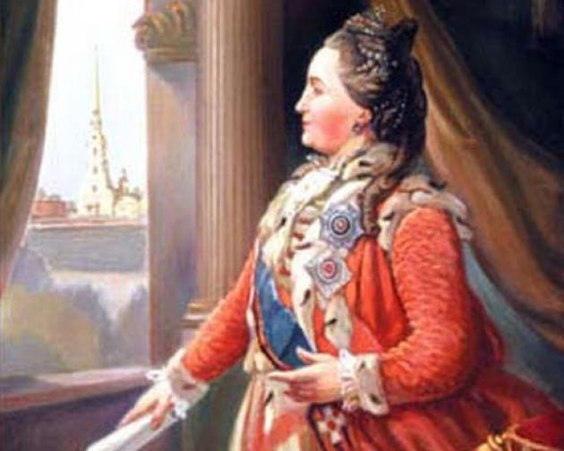
Императрица Екатерина II

Slide 6
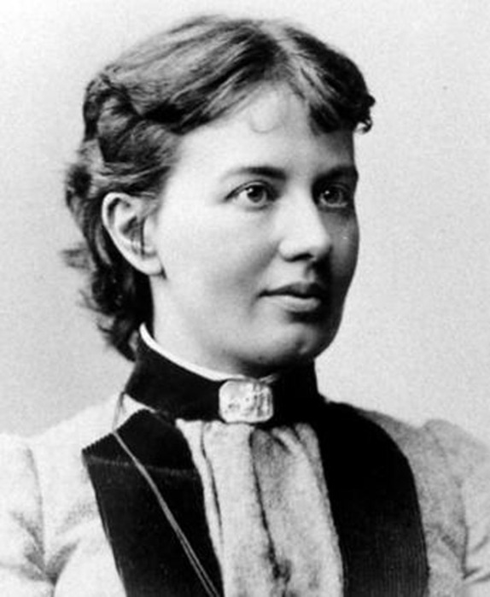
Софья Васильевна Ковалевская – русский математик и механик, первая в мире женщина-профессор

Slide 7
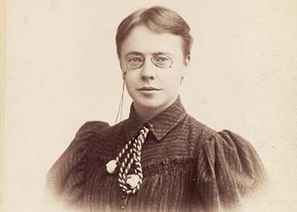
Попова (Богдановская) Вера Евстафьевна –
одна из первых русских женщин-химиков.

Slide 8
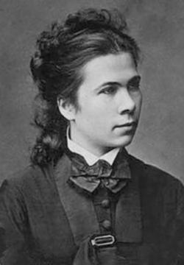
Надежда Прокофьевна Суслова –
первая в России женщина-врач

Slide 9
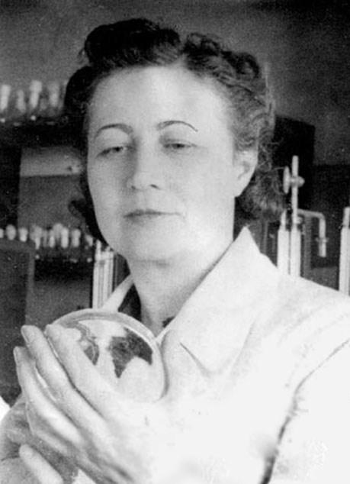
Зинаида Виссарионовна Ермольева –
выдающийся ученый-микробиолог, создатель ряда отечественных антибиотиков

Slide 10
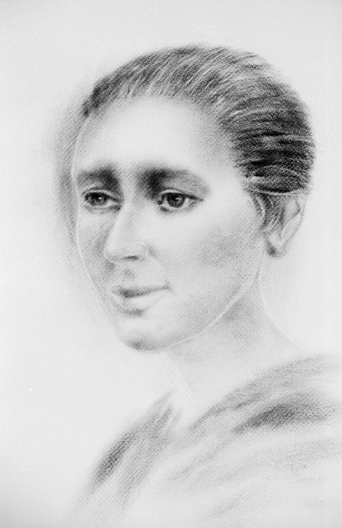
Татьяна Федоровна Прончищева - первая путешественница за Полярный круг

Slide 11
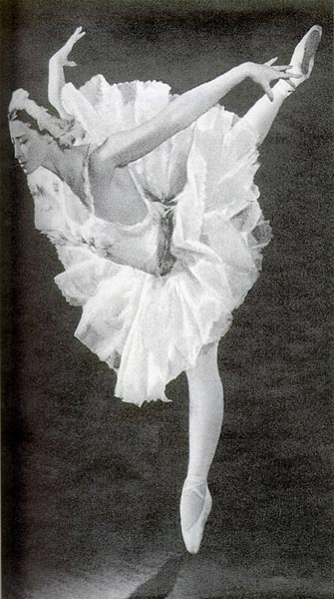
Майя Михайловна Плисецкая - советская и российская
балерина, балетмейстер,
хореограф.
.

Slide 12
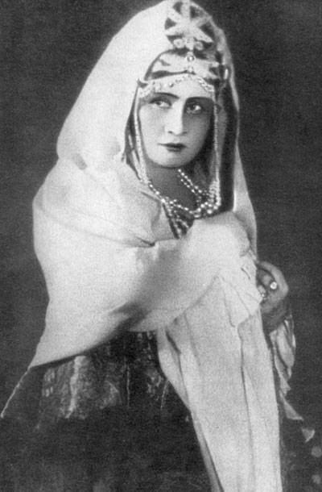
Надежда Андреевна Обухова –
великая русская оперная певица

Slide 13
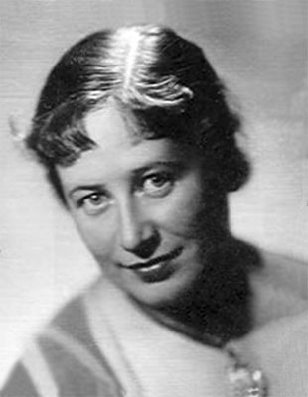
Виктория Николаевна Иванова –
обладательница самого божественного голоса мира

Slide 14
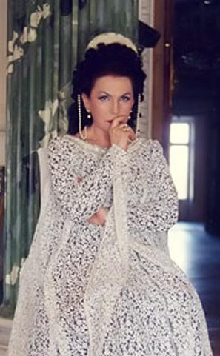
Галина Павловна Вишневская –
самая красивая оперная певица мира

Slide 15
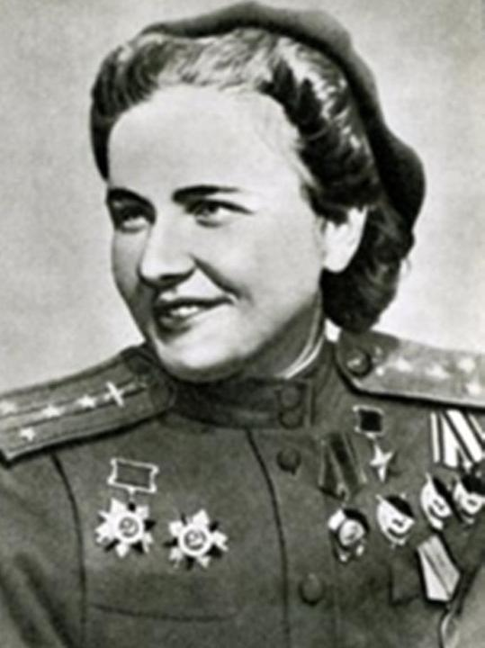
Вера Сергеевна
Кащеева–
Герой Советского Союза
одна из первых женщин СССР, удостоенных медали Международного комитета Красного Креста им. Флоренса Найтингейла

Slide 16
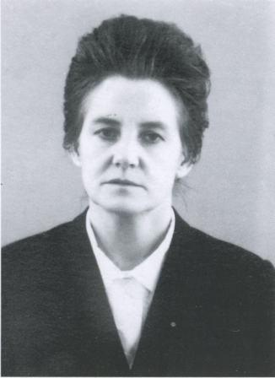
Мария
Петровна
Морева – заслуженный работник культуры Российской Федерации, ветеран войны и труда

Slide 17
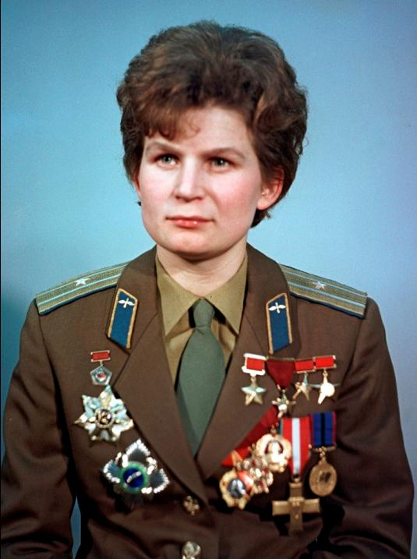
Валентина Владимировна
Терешкова – первая женщина-космонавт, единственная в истории Российской армии женщина-генерал

Slide 18
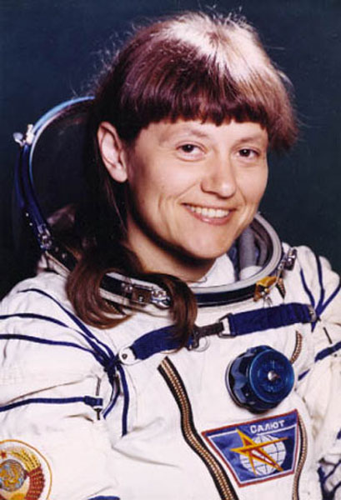
Светлана Евгеньевна Савицкая –женщина-космонавт,
первой из женщин совершила выход в открытый космос

Slide 19
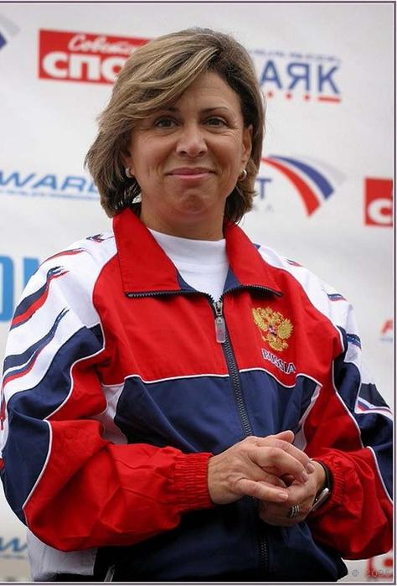
Ирина Константиновна Роднина –
трехкратная олимпийская чемпионка, десятикратная чемпионка мира, одиннадцатикратная чемпионка Европы в парном катании

Slide 20
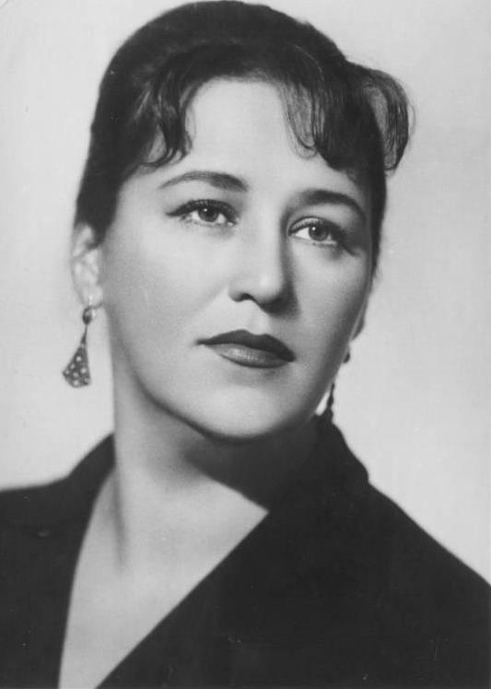
Нонна Викторовна Мордюкова –
советская и российская актриса, народная артистка СССР, лауреат
Сталинской премии первой степени

Slide 21
Валентина Ивановна Матвиенко –
советский и российский государственный деятель, политик,
дипломат, председатель Совета Федерации Федерального Собрания Российской Федерации
с 21 сентября 2011 года

Slide 22
 | В презентации использованы материалы:
1 | http://gallerix.ru/album/Hermitage-9/pic/glrx-545578002
2 | http://www.artsait.ru/foto.php?art=k/karavak/img/4
3 | http://earchiv.ru/hudojestvennaya_entsiklopediya/page/argunovyi_jivopistsyi.193
4 | http://belregnews.ru/2012/01/imperatrica-ekaterina-ii-ili-sofiya-frederika-avgusta-an-galt-cerbstskaya/
5 | http://www.liveinternet.ru/users/kakula/post147591231/
6 | http://journal.spbu.ru/?p=6366
7 | http://uzrf.ru/today/1-09-1843-rodilas-pervay_jenchina-vrach-Nadejda_Suslova/
8 | http://forum.vgd.ru/post/153/11996/p228850.htm
9 | http://teros.org.ru/content/view/631/144/
10 | http://www.help-rus-student.ru/text/60/498.htm

Slide 23
11 | http://www.ljpoisk.ru/archive/6227879.html
12 | http://retro-gallery.narod.ru/pages/vocal_i.html
13 | http://50-56-250-214.static.cloud-ips.com/content/view/pamyati-galinyi-vishnevskoj-2012-12-11-221744/
14 | http://s13bar-pobeda.narod.ru/
15 | http://www.gorkluch.ru/about/info/news/2402/
16 | http://www.etoretro.ru/pic43684.htm
17 | http://www.24open.ru/groups/view/99/
18 | http://www.baltinfo.ru/2009/09/12/Putin-Rodnina-stremitsya-napravlyat-vse-sily-na-razvitie-sportivnykh-traditcii-RF--104366
19 | http://chtoby-pomnili.com/page.php?id=1405
20 | http://www.ng.ru/regions/2011-03-16/
21 | http://www.yuga.ru/news/221067/
22 | http://ru.wikipedia.org

